Slide 1
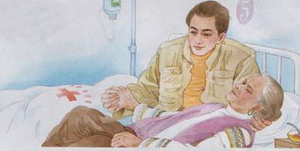
13 第一次抱母亲
台儿庄区泥沟镇 姚纯雪

Slide 2

读词语
守护 瘦小 力大无穷
愧疚 轮流 突发奇想
脖子 摔倒 翻山越岭

Slide 3
1.这篇文章讲了一件什么事情？（从记叙文的五要素来说说）
时间：
地点：
事情的起因：
经过：
结果：
母亲生病后
在医院里
“我”错以为母亲的体重不轻
从而体会到了母爱的伟大。最后为报答母恩，也想抱一次母亲睡觉。
母亲也被感动了。

Slide 4
合作学习：
1、文中有三处写作者没想到的句子，请快速浏览课文，用笔画出自己感受最深的句子，同时在旁边写上自己的体会。
2、作者用 “力大无穷”来形容母亲恰当吗?,找出原因。

Slide 5
1.我左手托住母亲的脖子，右手托住她的腿弯，使劲一抱没想到母亲轻轻的,我用力过猛,差点朝后摔倒
2.我没想到我妈这么轻
3.我一直以为母亲力大无穷，没想到她是用８０多斤的身体，去承受那么重的担子。

Slide 6
母亲竟然这么轻,
我
心里很难过。

Slide 7
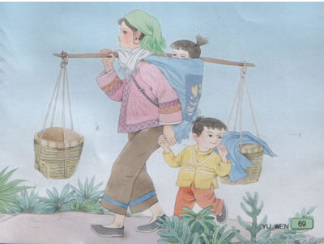
在我记忆中，母亲总是手里拉着我，背上背着妹妹，肩上再挑１００多斤重的担子翻山越岭。
这样年复一年，直到我们长大。
4

Slide 8
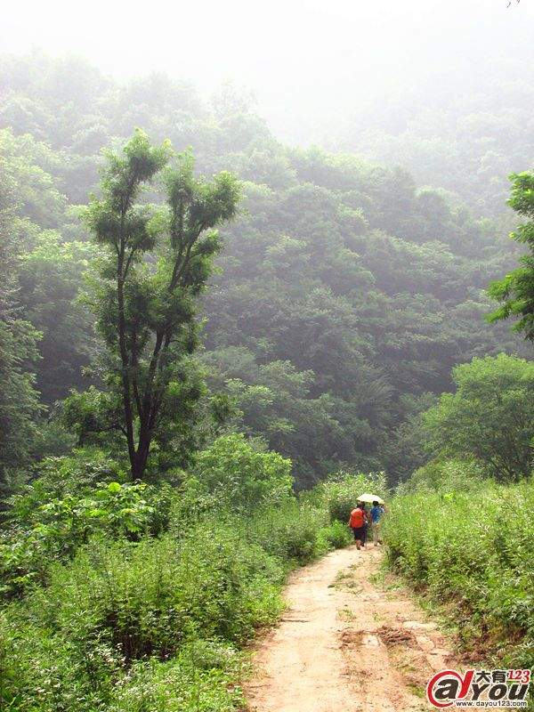
母亲总是手里拉着我，背上背着妹妹，肩上再挑１００多斤重的担子翻山越岭。

Slide 9

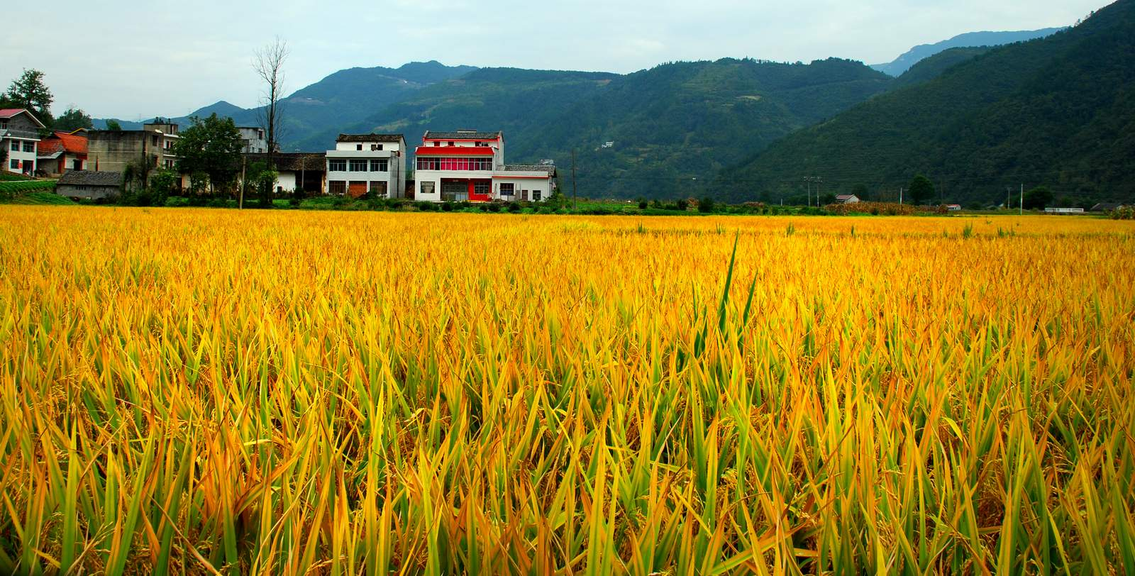

这样年复一年，直到我们长大。

Slide 10
我们长大后，可以干活了，但逢有重担，母亲总是叫我们放下，让她来挑。
4

Slide 11
我一直以为母亲力大无穷，没想到她是用８０多斤的身体，去承受那么重的担子。

Slide 12
在我记忆中，母亲总是手里拉着我，背上背着妹妹，肩上再挑１００多斤重的担子翻山越岭。这样年复一年，直到我们长大。我们长大后，可以干活了，但逢有重担，母亲总是叫我们放下，让她来挑。我一直以为母亲力大无穷，没想到她是用８０多斤的身体，去承受那么重的担子。
5 7 9

Slide 13
护士动情地说：“大妈，你真了不起。”
母亲笑了笑说：“提那些事干什么？哪个母亲不是这样过来的？”

Slide 14

我坐在床沿上，把母亲抱在怀里，就像小时候母亲无数次抱我那样。为了让母亲容易入睡，我将她轻轻地摇动。护士不忍离去，静静地站在边上看着。母亲终于闭上眼睛。我以为母亲睡着了，准备把她放到床上去。可是，我忽然看见，有两行泪水从母亲的眼角流下来……

Slide 15

谁言寸草心，报得三春晖！

Slide 16
母亲笑了笑说 ：“提那些事干什么？哪个母亲不是这样过来的？”

Slide 17
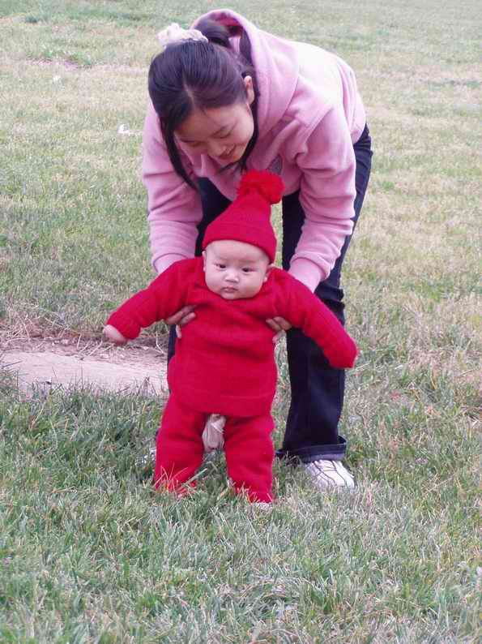
妈妈教我学走路

Slide 18
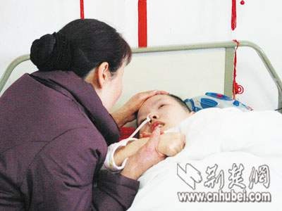
妈妈陪我在病房

Slide 19
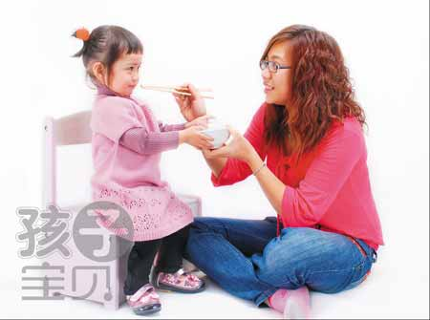
妈妈把我喂养大

Slide 20
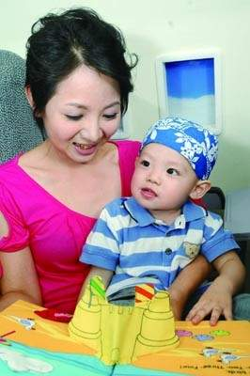
妈妈教我学说话

Slide 21
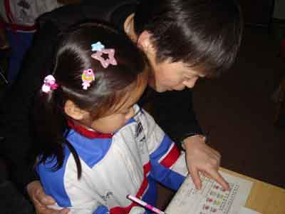
妈妈教我学文化

Slide 22
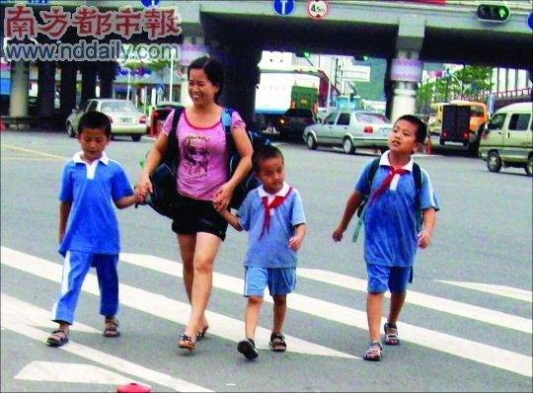

Slide 23
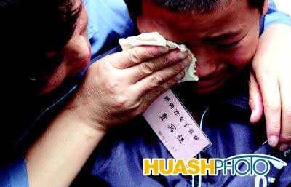

Slide 24
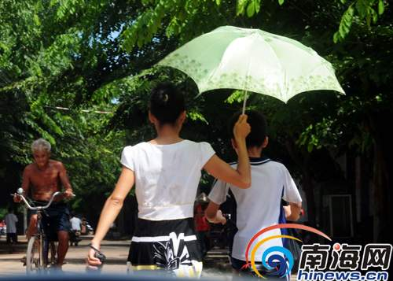

Slide 25
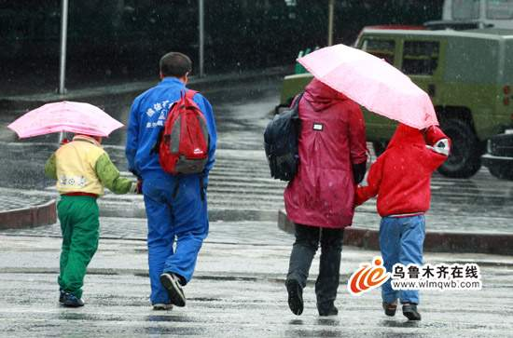

Slide 26
感恩母爱

Slide 27
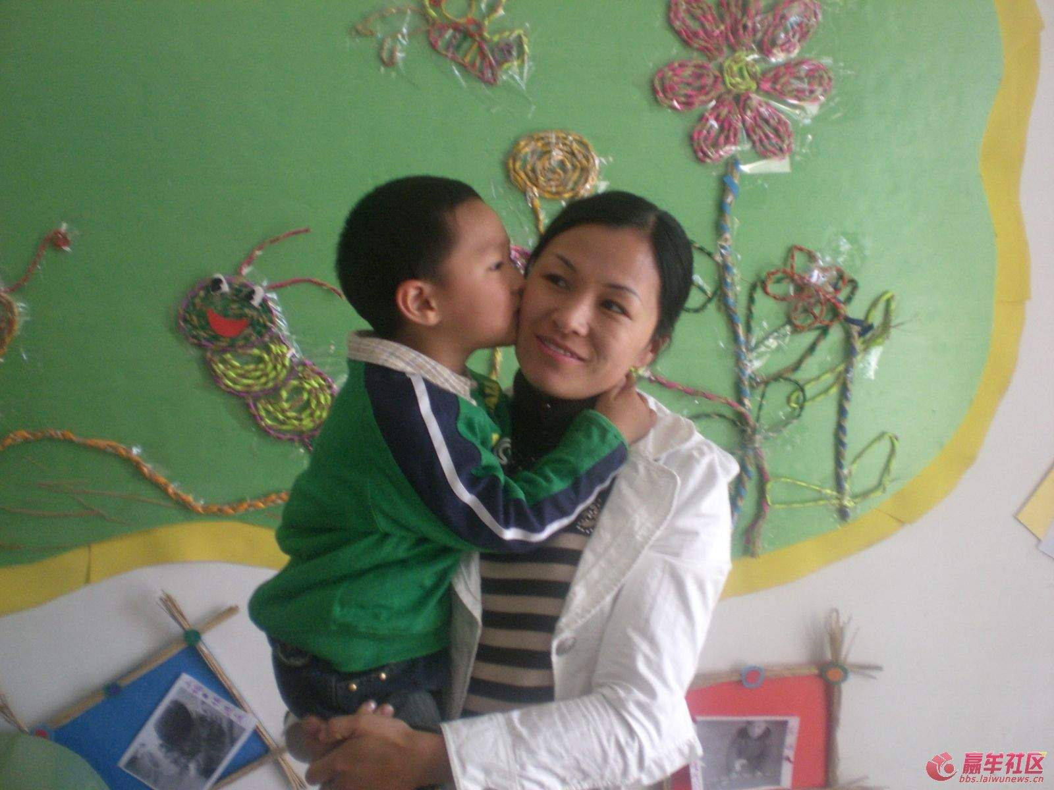

Slide 28
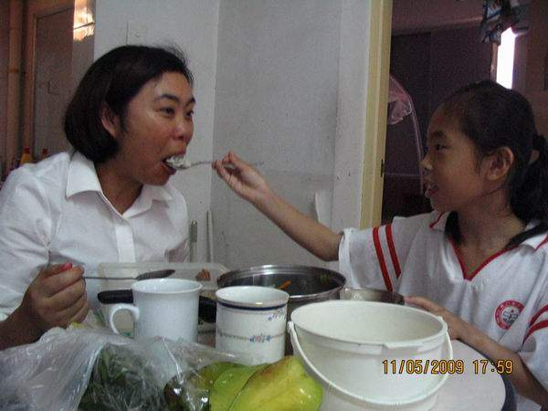

Slide 29
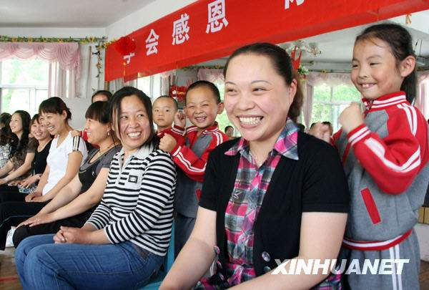

Slide 30
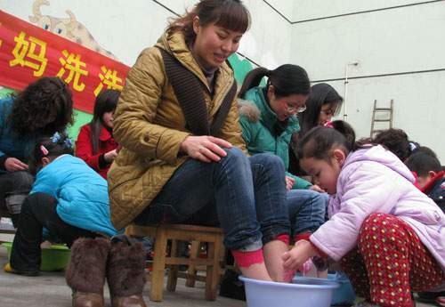

Slide 31


